Slide 1


Slide 2


Slide 3

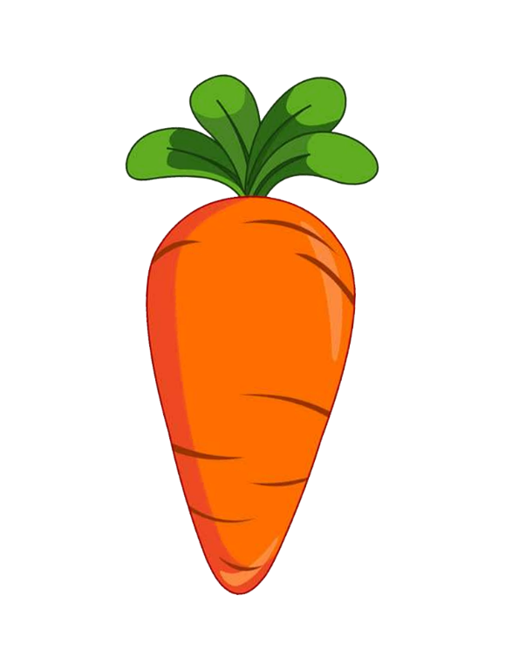

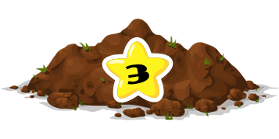



Notes:
Hướng dẫn: Nhấn vào đụn đất để đến câu hỏi, sau khi trả lời đúng, nhấn tiếp vào biểu tượng cà rốt hiện lên đáp án quay lại màn hình chính của trò chơi.

Slide 4

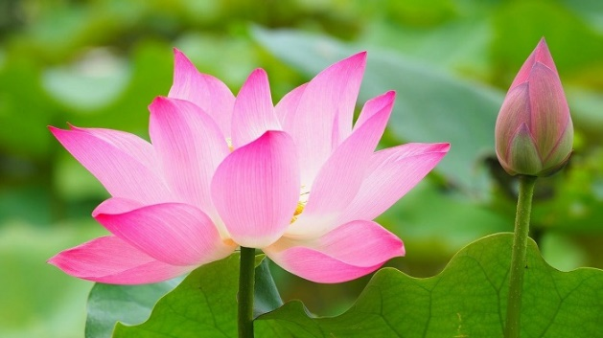
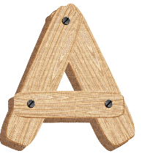
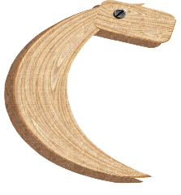




1. Đây là hoa gì?
*
*
Hoa cúc
Hoa súng
*
*
Hoa đào
Hoa sen

Slide 5
2. Quả được hình thành từ đâu?
*
Rễ
Lá
*
Hoa
*
Cành
*

Slide 6


3. Hoa có chức năng gì?
Thực hiện chức năng sinh sản của thực vật.
Không có chức năng gì cho thực vật
Bảo vệ quả

Slide 7


Bài hát vừa rồi nhắc đến những loài cây nào? Vì sao chúng ta phải yêu cây xanh?em biết.

Slide 8


Slide 9
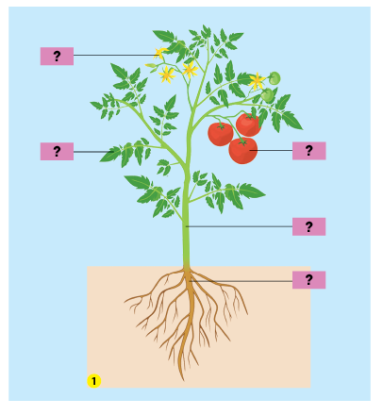
1. - Vẽ và ghi chú các bộ phận của một cây mà em biết theo gợi ý.
- Giới thiệu với bạn về đặc điểm và chức năng các bộ phận của cây đó.

Slide 10






Thảo luận cặp đôi, giới thiệu với bạn về đặc điểm và chức năng các bộ phận của cây vừa vẽ, ghi thêm chú thích về chức năng của các bộ phận đó.

Slide 11


Các nhóm trình bày trước lớp

Slide 12


- Chia sẻ với bạn về bức tranh của nhóm mình
CHIA SẺ
- Các nhóm bình chọn tranh

Slide 13
Các cây thường có: rễ, thân, lá, hoa, quả.

Slide 14
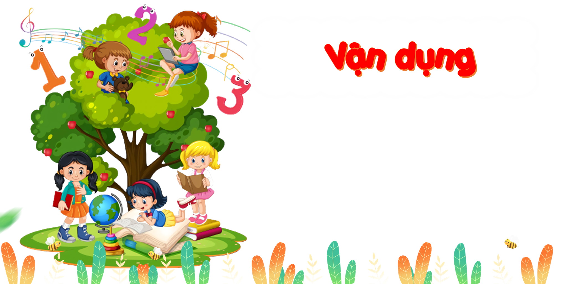

Slide 15
